Slide 1
egovernment Cloud_ dynamický nákupní systém_
Helena Ulrychová_
vedoucí oddělení eGovernment cloudu_
Digitální a informační agentura_
pracovní skupina pro architekturu a řízení ICT_
28. 7. 2025_

Slide 2


Cloud computing_
zákon č. 365/2000 Sb., o informačních systémech veřejné správy
  informační systémy veřejné správy
  orgány veřejné správy
zajištění provozu informačního systému veřejné správy nebo jeho části prostřednictvím dálkového přístupu k sdílenému technickému nebo programovému prostředku, který je zpřístupněný poskytovatelem cloud computingu a nastavitelný správcem informačního systému veřejné správy
          od 1. 1. 2024 je nutné využívat pro provoz informačních systémů podle ZoISVS pouze cloudové služby zapsané v katalogu cloud computingu
Katalog CC

Slide 3

Dynamický nákupní systém_ na zajištění služeb cloud computingu_
předmětem DNS je zajištění služeb cloud computingu včetně dodávky cloudového řešení, příp. migrace do zvoleného prostředí dle aktuálních potřeb zadavatele
třída SaaS a smíšené modely
  vychází ze společné poptávky cloud computingu
    spisová služba, portálové řešení, finanční a účetní systémy …
  SaaS – multitenantní aplikace
  Smíšený model – dedikovaná aplikace na sdílené infrastruktuře
    Web DIA_bod 10
  NEN_DNS na pořízení služeb cloud computingu

Slide 4
Dynamický nákupní systém_ dodavatel_
zaveden 18. 12. 2024
  NEN_DNS na pořízení služeb cloud computingu
hlavní podmínka účasti
  dodavatel musí být zapsán v katalogu cloud computingu jako poskytovatel a zároveň musí mít zapsanou i nabídku cloud computingu
nyní 8 dodavatelů
  není uzavřeno, lze se hlásit průběžně

Slide 5
Dynamický nákupní systém_ zadavatel_
zájemce může vyhlásit dílčí veřejnou zakázku sám nebo využít Digitální a informační agenturu jako centrálního zadavatele
připravena vzorová smlouva pro dílčí veřejnou zakázku
  pořízení cloud computingu s jednoduchou implementací
    typová řešení (spisová služba, ekonomika, HR a mzdy)
    lze soutěžit pro více subjektů stejného typu
  projekty s náročnější implementací
    individuální požadavky, více integrací
    podrobněji zpracovány oblasti jako řízení projektu, akceptace, autorská práva
    na vyžádání (s konzultací)
Ke stažení
Smlouva, Příloha 2

Slide 6
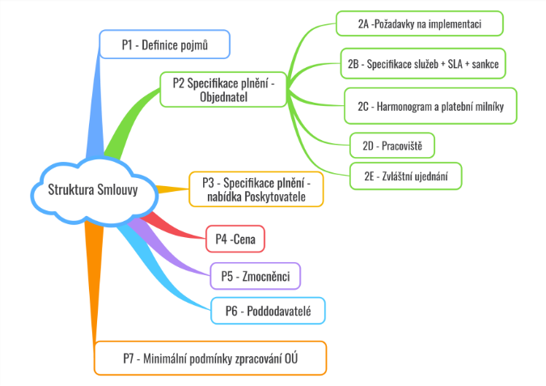
Struktura dílčí smlouvy_
Implementace
Poskytování služeb
  akceptuje podmínky materiálního poskytovatele
  vynucuje plnění legislativy (nejen „cloudové“)
Exit plán
  přechod na jiného materiála (jiné řešení)
  přechod na jiného přeprodejce (stejné řešení)
Rozšíření služeb
  podpora a rozvoj
Specifické požadavky v příloze č. 2
  funkcionalita, objemy dat, harmonogram
  do zadávací dokumentace

Slide 7
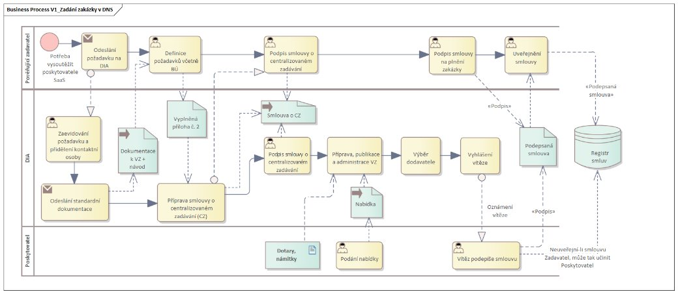
Proces zadání veřejné zakázky_

Slide 8
Proč využívat CC_
zvýšení bezpečnosti ISVS – prověřené služby od prověřených poskytovatelů
snížení potřeby hardware – stačí koncové stanice
škálovatelnost rozsahu odebíraných služeb – platím jen za to, co využiji
finanční úspora – při porovnání se stejnými bezpečnostními opatřeními v on-premise řešení
řešení personální nedostatečnosti
rychlost zavádění – nabízené služby jsou již v provozu

Slide 9
Kde najít informace? DIA_
Metodiky, návody, formuláře:
  Metodiky, návody, formuláře - Digitální a informační agentura (gov.cz)
  Podpůrné materiály | DIA (mj. bod 10 a 11)
Katalog CC:
  Katalog cloud computingu - Digitální a informační agentura (gov.cz)
  Nástroj pro vyhledávání v katalogu cloud computingu - Digitální a informační agentura (gov.cz)

Slide 10
Děkuji za pozornost_
Helena Ulrychová
vedoucí oddělení eGovernment cloudu
helena.ulrychova@dia.gov.cz
Cloud hotline
egc@dia.gov.cz

